Slide 1
Welcome to my English class
Teacher: Nguyen Thi Phuong
Class: 3A1
Notes:
Thanh Yến Trần 0967 255 149 zalo/ FB https://www.facebook.com/thanhyentrananhngutaymy/

Slide 2
Unit 3: School
Lesson 2.1 (P41)

Slide 3
01
A. 1. Listen and point. Repeat.
02
B. 1. Listen and repeat.
Content
2. Play Four corners
2. Fill in the blanks. Practice
Notes:
In this Unit, we have 2 parts. And in each part, we have 2 small parts. Let’s move to part A.1

Slide 4
A. 1. Listen and point. Repeat

Slide 5
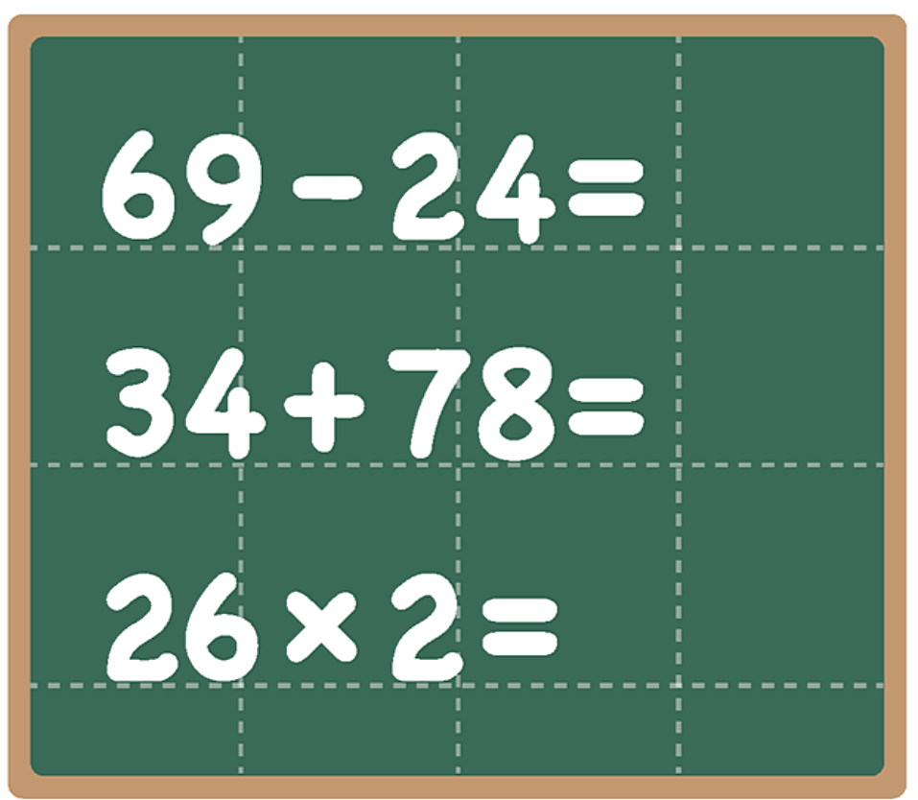

Math

Slide 6
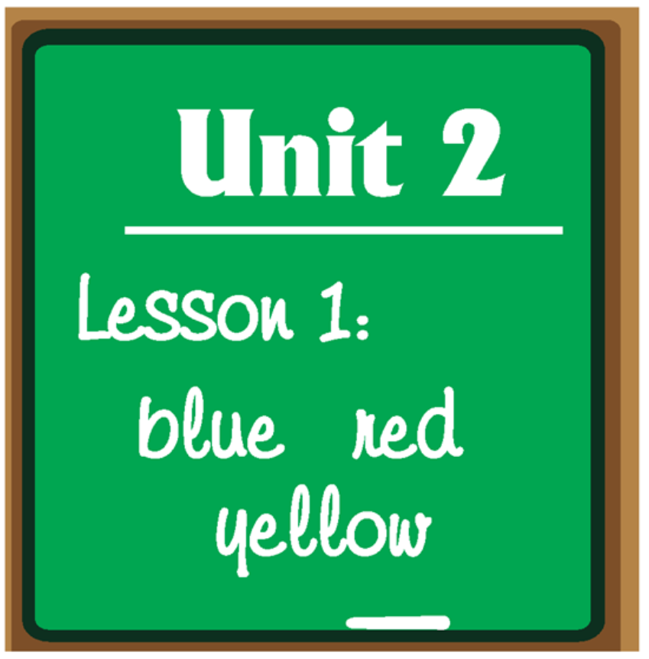


Slide 7
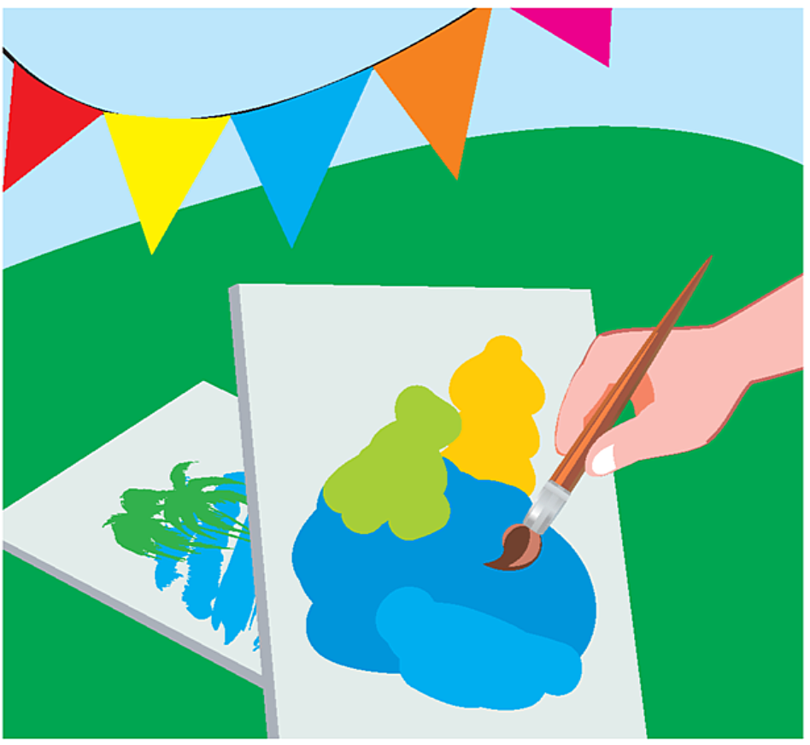
Art

Slide 8
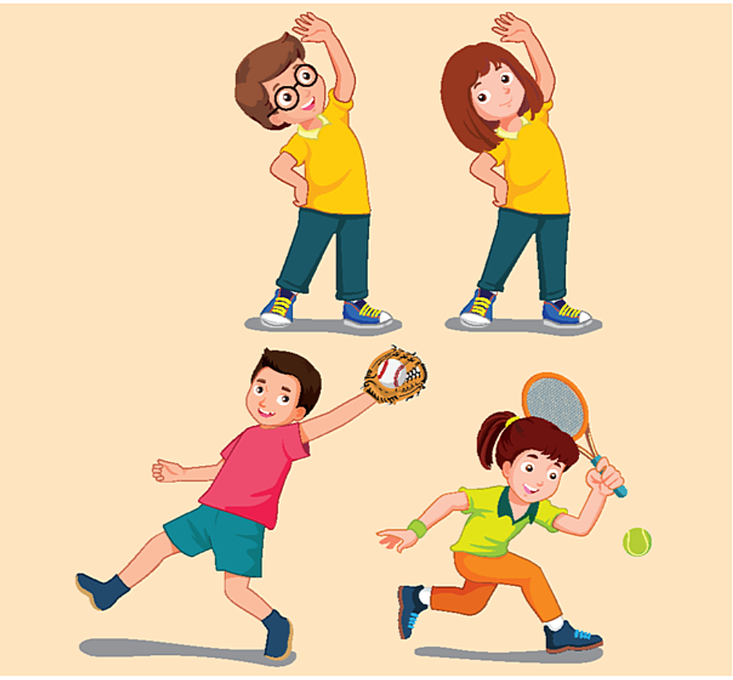
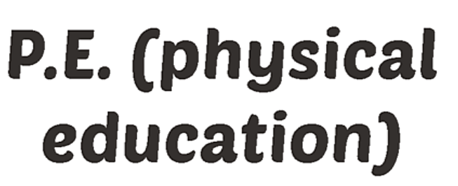

Slide 9

Music

Slide 10

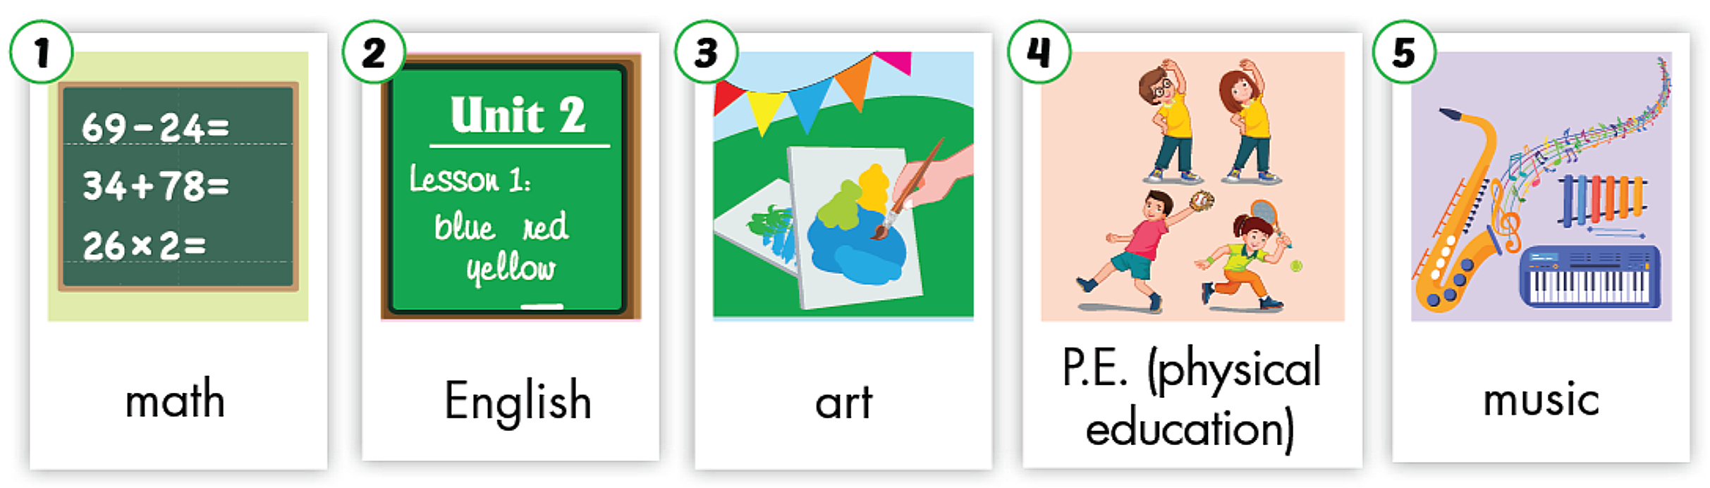
Math
English
Art
Music
Notes:
I did it very well. Do you want to play game? Let’s move to number 2

Slide 11
Notes:
Gọi hs lên đọc bài k có chữ

Slide 12
Notes:
Gọi hs lên đọc bài k theo thứ tự

Slide 13
2. Play Four corners
Notes:
Cô sẽ mời 1 bạn lên trên này, đọc từ,và các bạn còn lại sẽ đứng tại chỗ. Khi nghe bạn đọc từ nào, các con hãy nhanh tay chỉ vào bức tranh đó và đọc to từ đó lên. Bạn nào chỉ sai sẽ ngồi xuống.

Slide 14
B. 1. Listen and practice

Slide 15


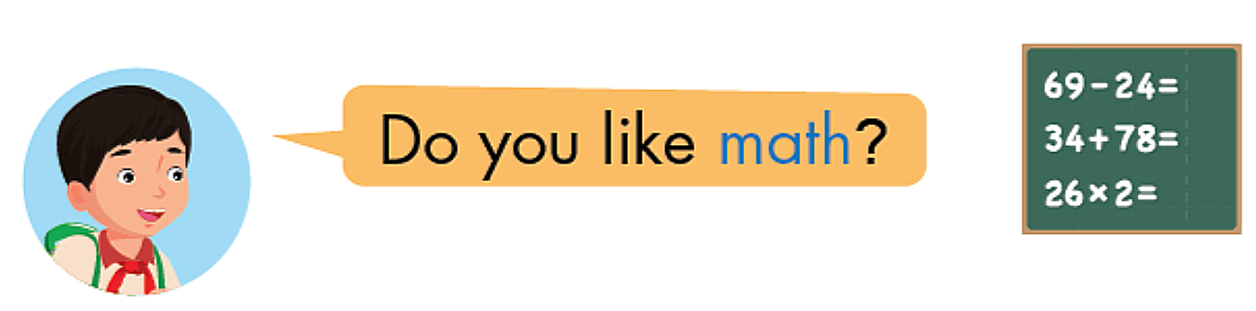
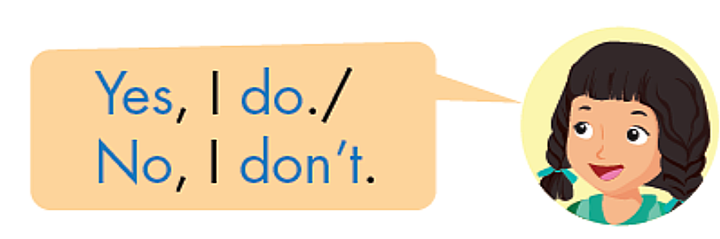


A: Do you like Math?
B: Yes, I do.
A: Do you like Math?
B: No, I don’t.
Notes:
How many people ? What subject is it? What do they say? Now listen.

Slide 16

Practice
https://youtu.be/t655dc_krsI
Do you like……..?
Yes, I do./
No, I don’t.
2
4
1
3
5

Slide 17
2. Fill in the blanks. Practice

Slide 18
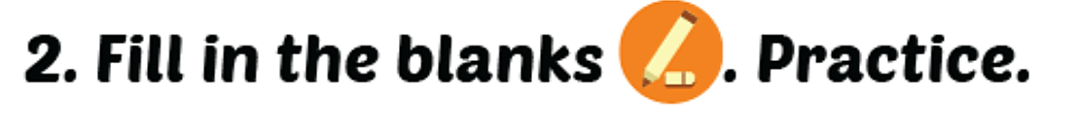
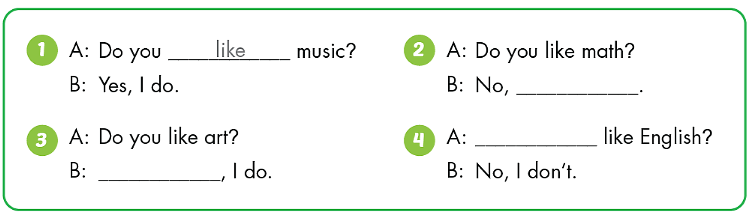
like
I don’t
Do you
Yes
Notes:
Nhấn vào

Slide 19
Consolidation

Slide 20

Music
Art
Math
English
P.E
Notes:
Now, do you know about school subject? Let’s say again

Slide 21

Wrap up
New words
Math
English
music
art
P.E ( physical education
Structure
A: Do you like …..?
B: Yes, I do.
No, I don’t.
Homework
- Prepare new lesson page 42
- Do home work page 30 + 31
Notes:
Làm bài tập trong sách bài tập và chuẩn bị bài mới

Slide 22
Thank you for your attention!
Have a nice day!

